Slide 2
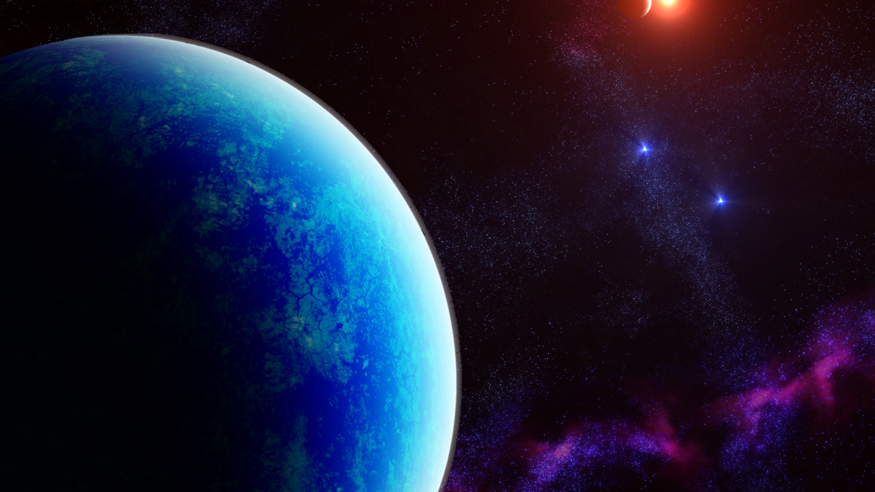
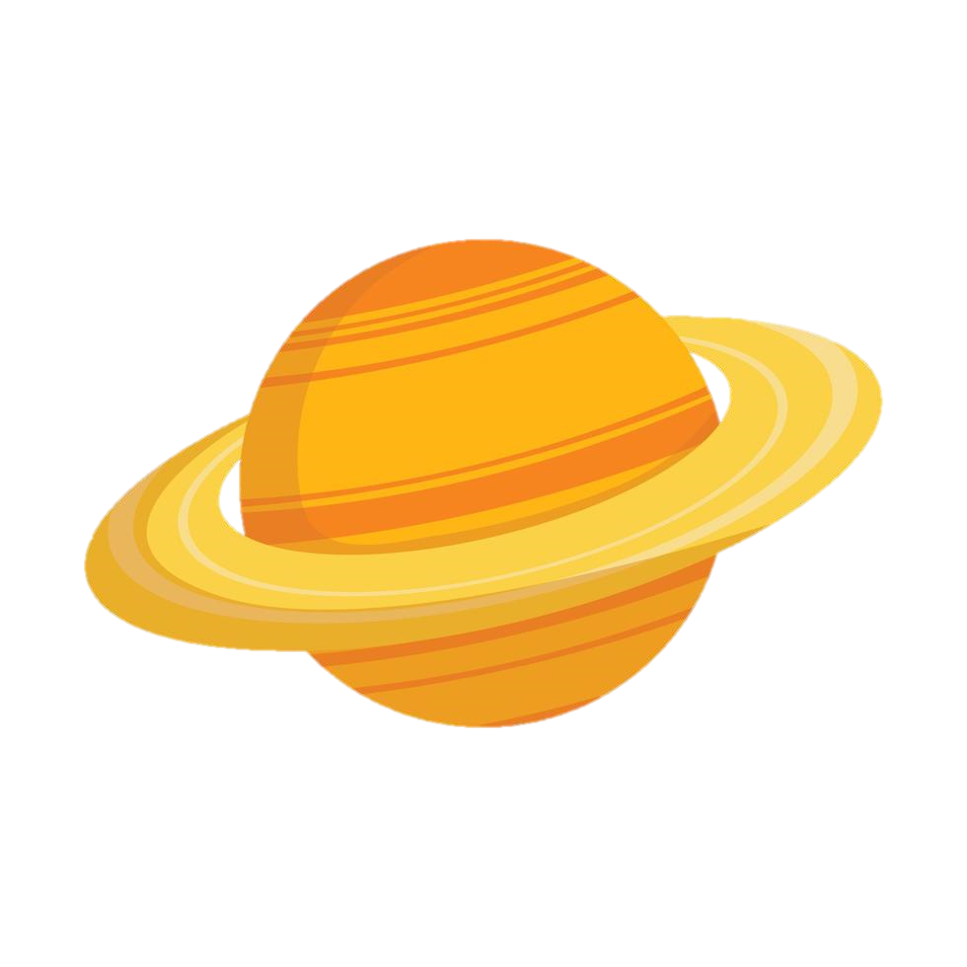
Hola, soy saturno, ¿nunca se han preguntado si en otros planetas también tienen eventos sísmicos?

Slide 3
Acaso son igual de desastrosos a los que hemos llegado a vivir nosotros? Acaso se pueden medir igual que los de la tierra?
Bueno, acompañame a descubrirlos

Slide 5
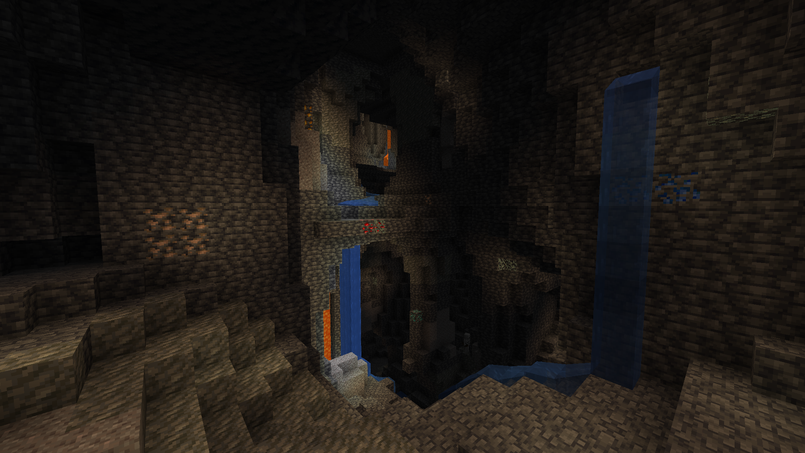


Slide 6
Como el planeta tierra los sismos/terremotos son eventos que suceden año tras año, que en el planeta afectan a muchas personas.
Aunque no los podamos ver esto afecta en un futuro que pueden afectar las características de la tierra y pasara lo mismo en el espacio?

Slide 7

TE PRESENTO

Slide 8
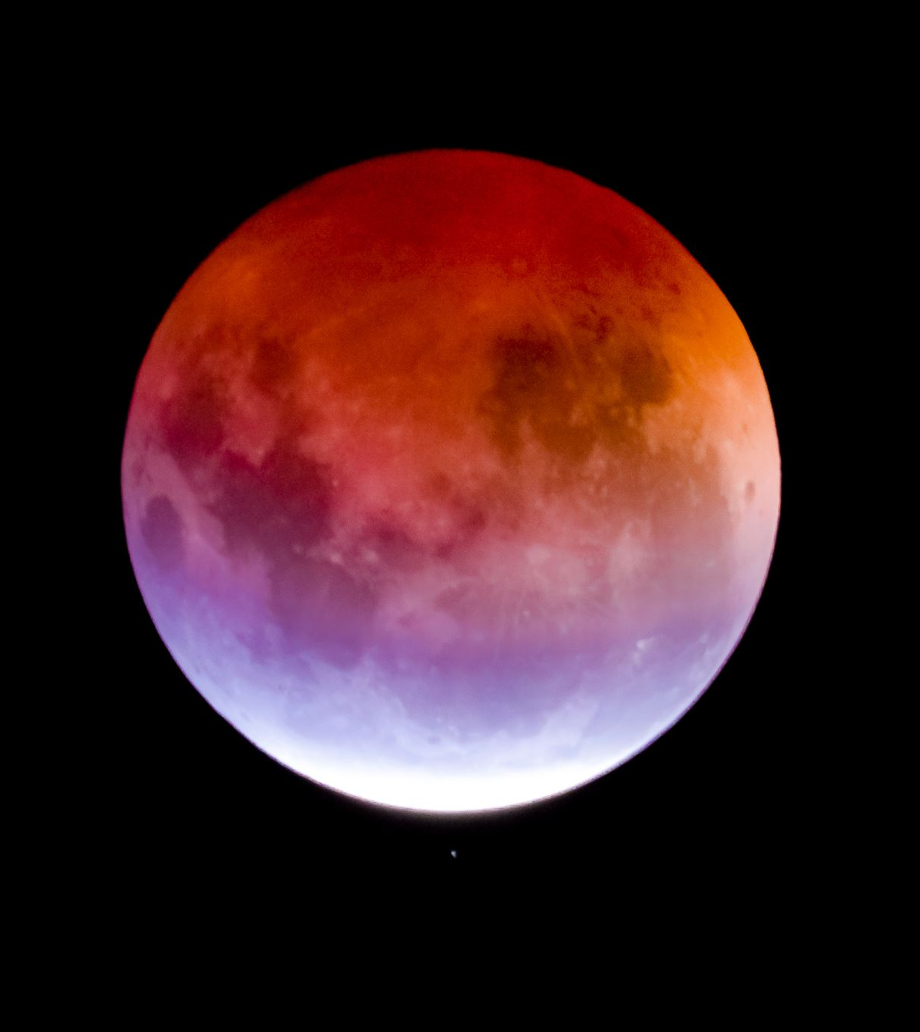
Pero que es E.T.??
Extraterrestrial Tremorsense es un proyecto con el que queremos lograr estimar próximos sismos/terremotos que puedan suceder en otros planetas tales como marte
Uno de los principales beneficios de este proyecto es en detectar con anterioridad sismos/terremotos que puedan afectar a misiones de investigación en el espacio con robots, así como lograr predecir la frecuencia que dichos sismos/terremotos puedan generar con mayor o menor escala

Slide 9
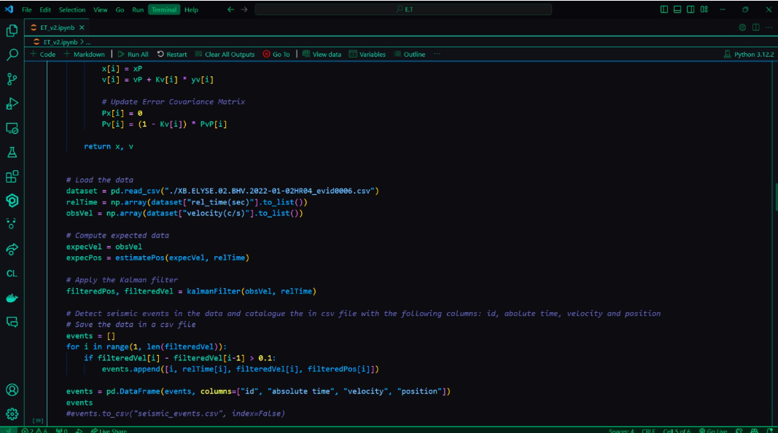
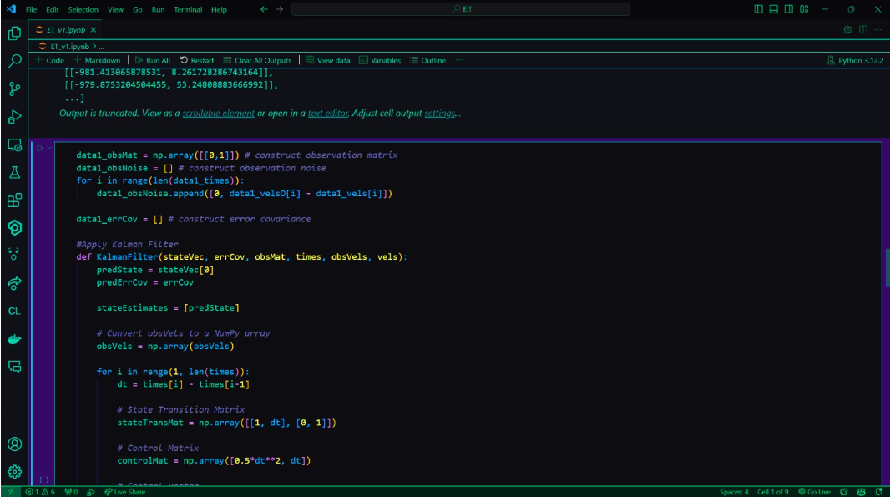
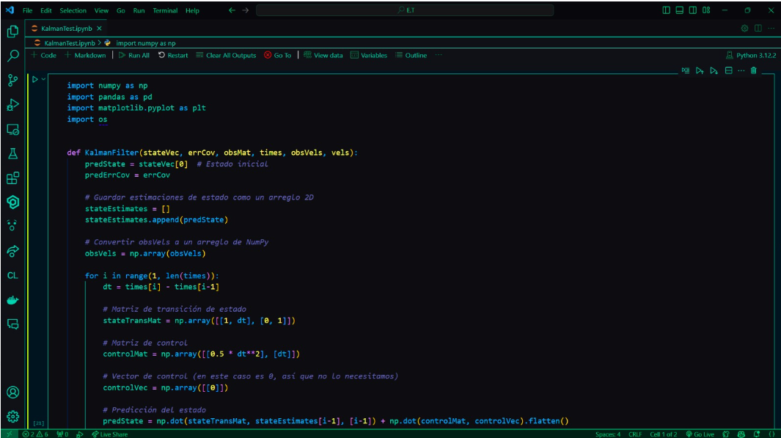

Slide 10
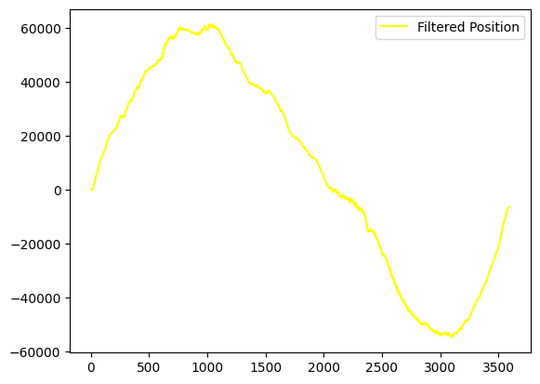
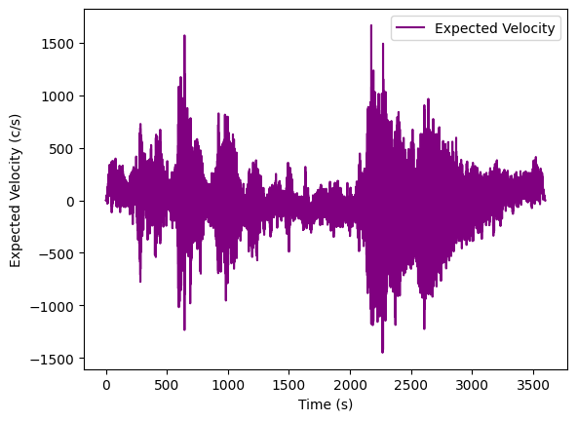
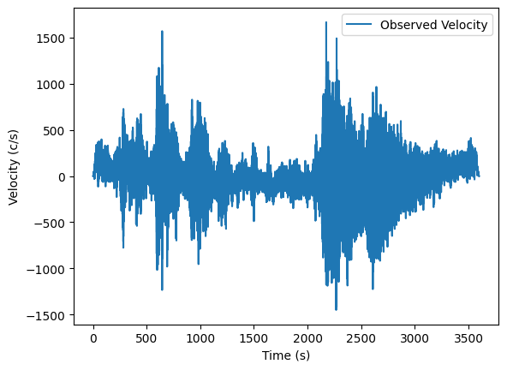
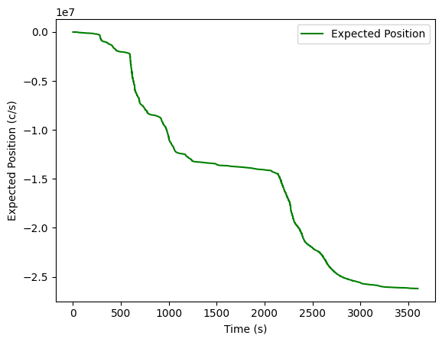
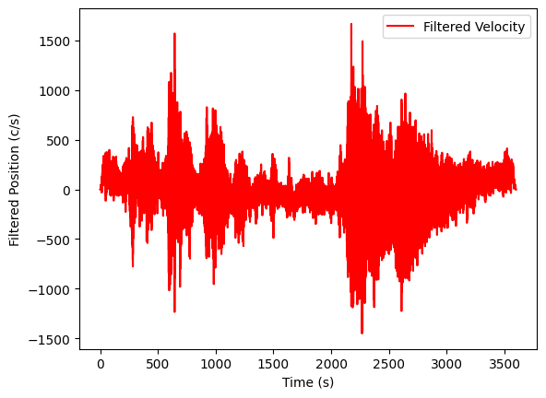

Slide 11

GRACIAS POR SU TIEMPO

